Slide 1






Slide 2




01
필요성
02
시장분석
03
실행방안
& 요구분석
04
기대효과
05
시연

Slide 3
01
필요성
- 선정이유
- 필요성

Slide 4
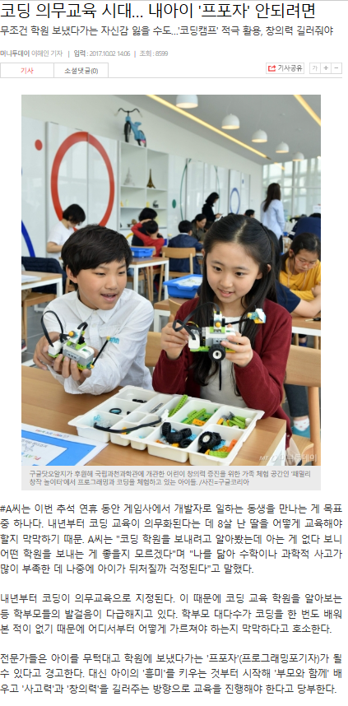
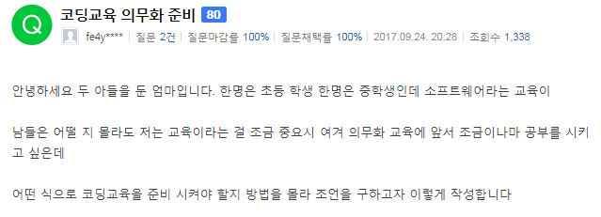
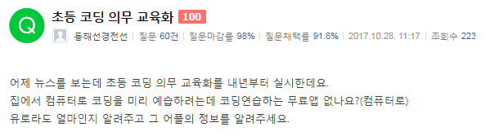
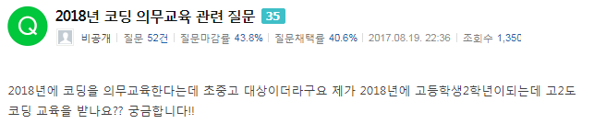
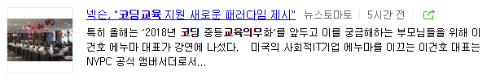
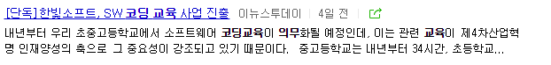

선정이유
내년부터 코딩이 의무교육으로 지정된다. 이 때문에 코딩 교육 학원을 알아보는 등 학부모들의 발걸음이 다급해지고 있다. 학부모 대다수가 코딩을 한 번도 배워본 적이 없기 때문에 어디서부터 어떻게 가르쳐야 하는지 막막하다고 호소한다.

Slide 5
1
필요성
필요성
코딩 교육은 ‘문제해결’&‘창의력’ 발달
(논리적인 ‘컴퓨팅적 사고력’성장)
‘코딩’은 디지털 시대의 필수 교양
아이들의 미래 경쟁력 성장
아이들의 호기심과 감성 성장
사물의 구조를 깊이 있게 생각하는 동기를 만듬

Slide 6


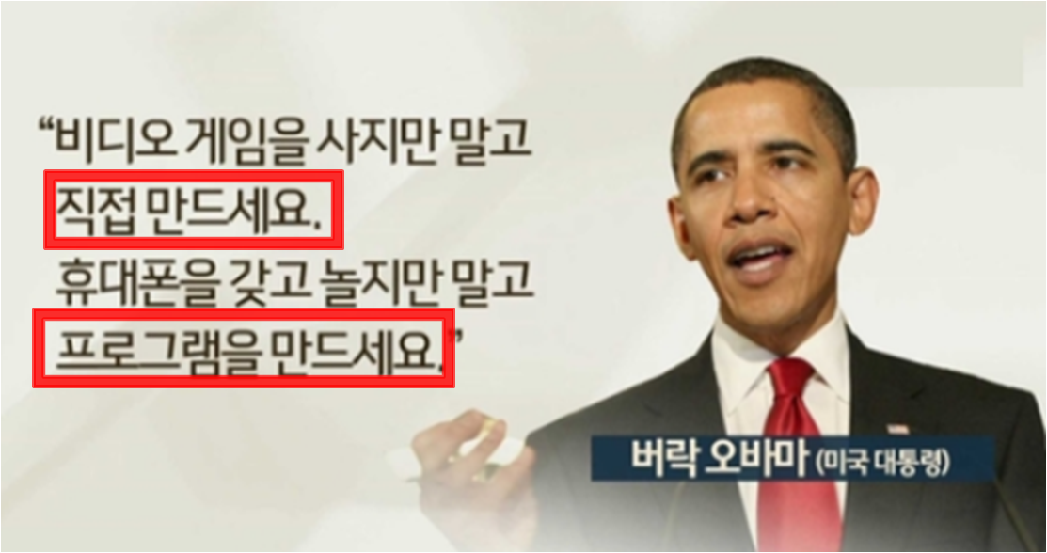
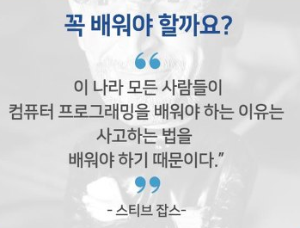
1
필요성
필요성

Slide 7
02
시장분석
- 시장분석
- 벤치마킹

Slide 8

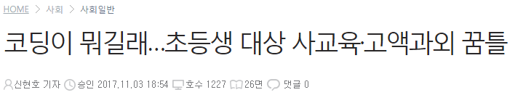
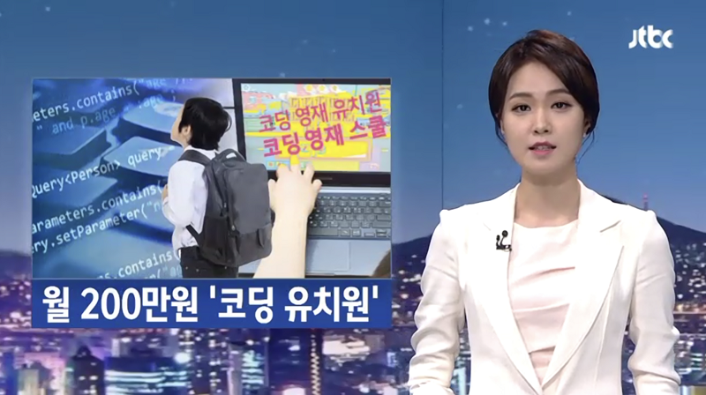
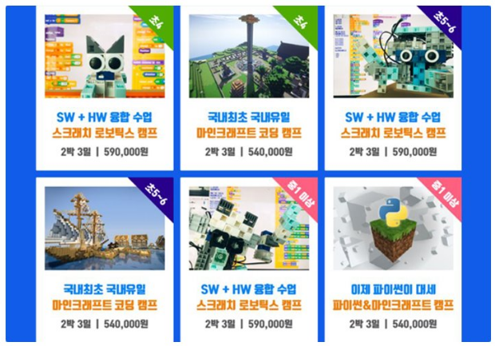
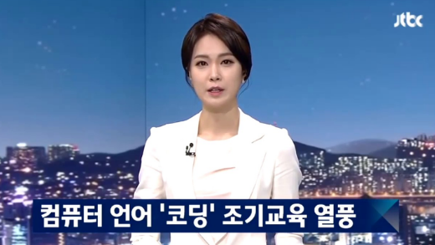
2
시장분석
시장분석

Slide 9
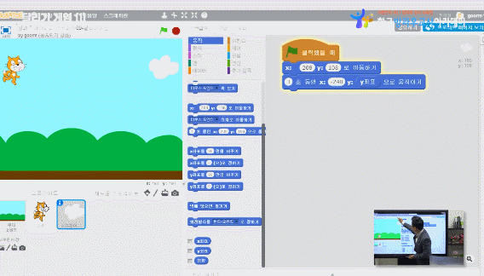
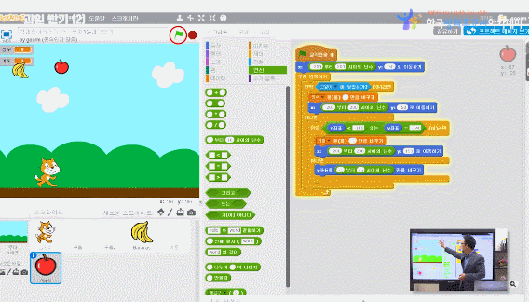
2
시장분석
벤치마킹
1. 스크래치 (https://scratch.mit.edu/educators/)
- 애니메이션을 이용해 코딩에 필요한 알고리즘을 배우는 프로그램

Slide 10
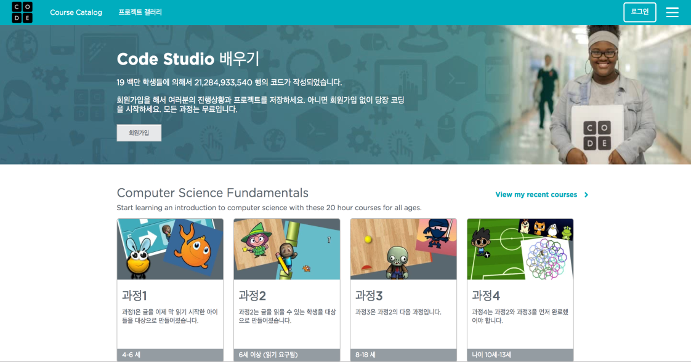
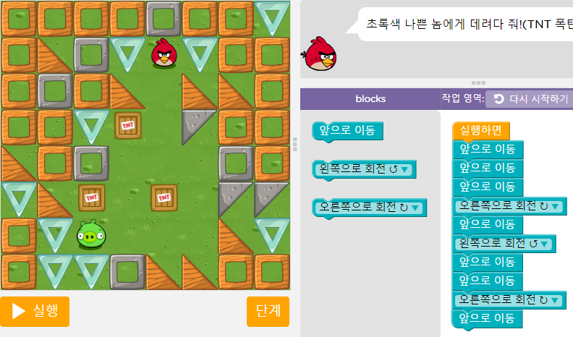
2
시장분석
벤치마킹
2. 코드 오알지 (https://studio.code.org/courses)
-퍼즐기반교육으로 스크래치와는 차별화된 유아용 코딩 교육 프로그램

Slide 11
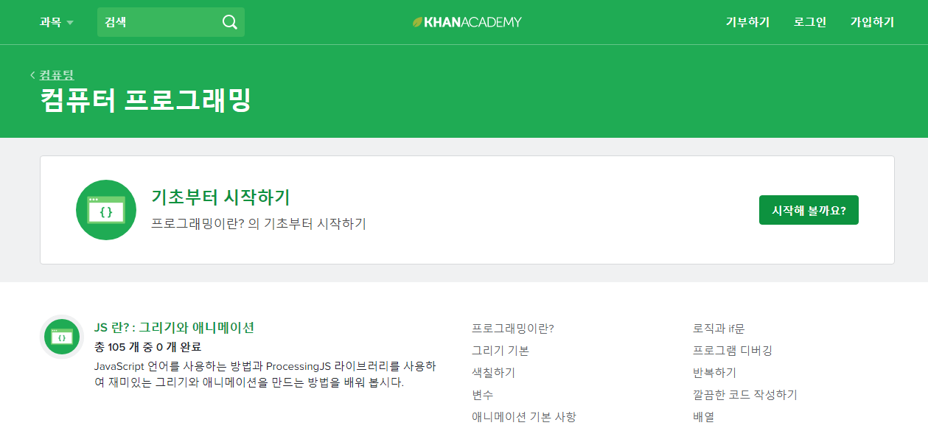
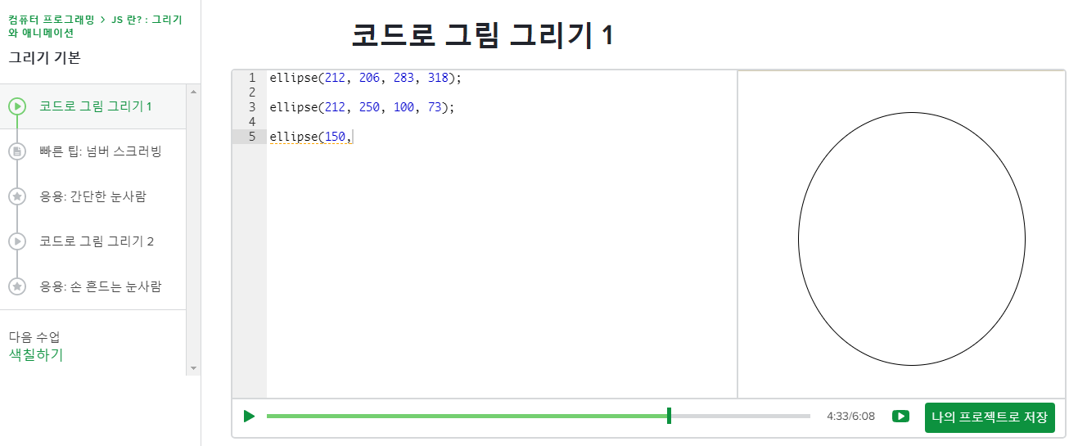
2
시장분석
벤치마킹
3. 칸 아카데미(https://ko.khanacademy.org/,(https://studio.code.org/courses)
-간단한 프로그래밍 개념 위주의 웹사이트

Slide 12
03
구현방안

Slide 13
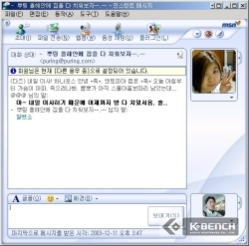
3
구현방안
1. 메신저 채팅
일 대 다 메신저 채팅
한 명의 강사와 여러 명의
학생들이 텍스트 소통가능

Slide 14
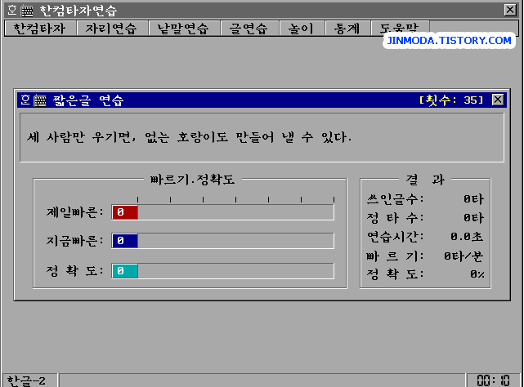
3
구현방안
2. 타자연습
타자연습
자주 쓰는 코드문장 모음
Ex)system.out.println();

Slide 15
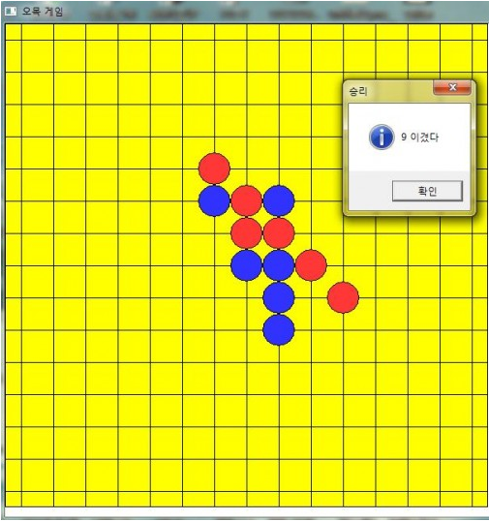
3
구현방안
3. 오목
창의력 사고력 발달의 최고 오목
인공지능과 함께하는 신나는
오목 놀이
공부에 지친 뇌를 풀어보아요

Slide 16
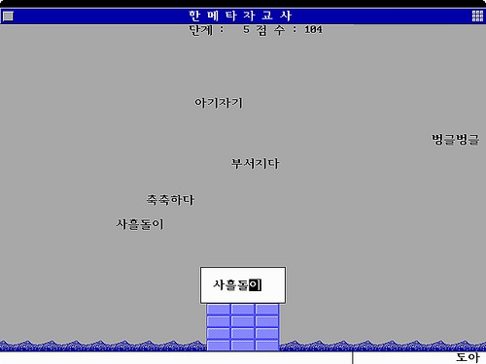
3
구현방안
4. 산성비
하늘에서 코드가 와르르
자주 쓰는 코드들을 즐거운
놀이로 배워 보아요

Slide 17
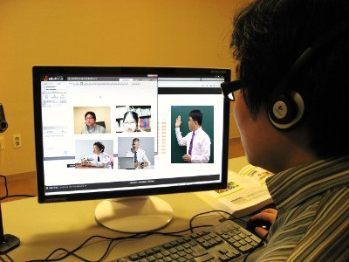
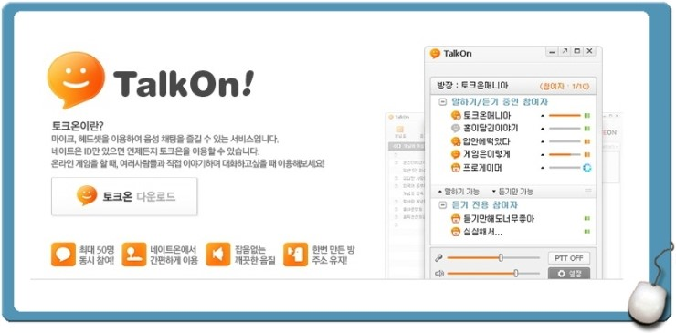
3
구현방안
5. 실시간 화상 강의 & 음성 강의
일 대 다 화상 코딩 강의
한 명의 강사가 여러 명의
학생들에게 코딩 교육 가능
카메라가 없어도 걱정은 그만
카메라가 없는 학생을 위해
음성강의 기능 제공

Slide 18

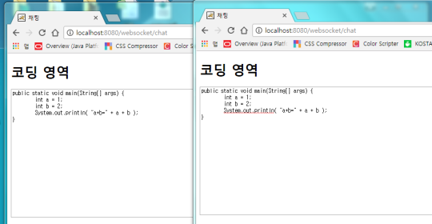

3
구현방안
6. 코드 공유
실시간 교육 코드공유
한 명의 강사와 여러 명의
학생들이 텍스트 소통가능

Slide 19
04
기대효과
- 수익성

Slide 20
4
기대효과
현재 교육에선 창의력 인재 양성에 한계 존재
코딩 교육을 통해 문제해결 및 창의력 인재 양성
(국가 발전에 이바지)
일자리 창출
(코딩 강사 채용 증가)
코딩교육의 선두주자
(코딩 계의 메가스터디)

Slide 21
4
기대효과
수익성
인터넷 강의 수강료 & 강의 교재비
장학금제도 도입
정부에서 우리 교육시스템을 코딩의무교육에 채택

Slide 22

05
시연

Slide 23



THANK YOU

